Slide 1
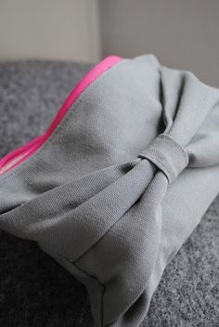
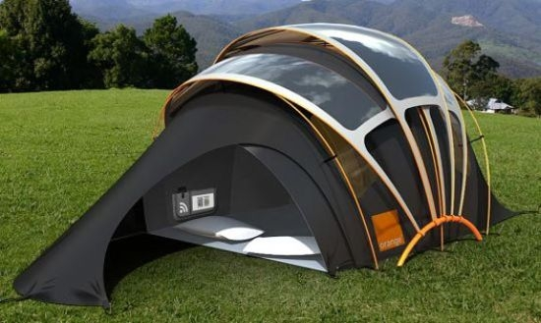

Design og produktion
Tekstil

Slide 2
Agenda
Introduktion til teknik-tekstil
Opstart af 1. projekt

Slide 3
Hvorfor har i valgt tekstil?
Interesse?
Videreuddannelse indenfor området?
Fravalg af andre teknikfag?
Nemt?

Slide 4

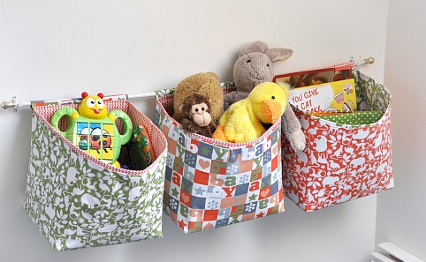
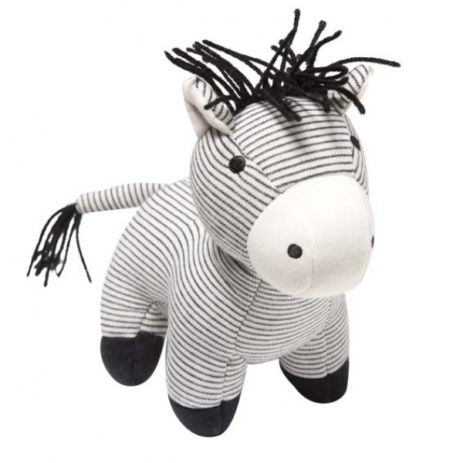
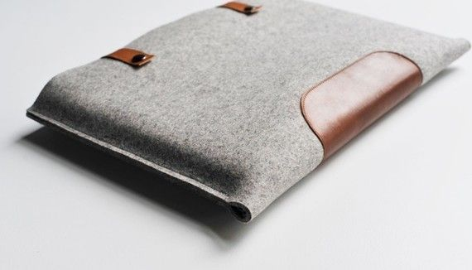
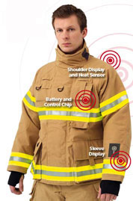

Tekstil?
Beklædning
Boligtilbehør
Sportstilbehør
Udeliv
Tasker/opbevaring

Slide 5
Undervisningsåret
3-4 store projekter
  Prøvemappe
  Upcycling
  Hættetrøje/skoletrøje
  Eksamensprojekt
1-2 mindre projekter
  Tote bag
SO uge i uge 37 - bæredygtighed
    Teknik og dansk

Slide 6
Afleveringer
I løbet af året skal der laves 4-5 projekter, som alle afsluttes med en form for rapport og evt. produkt
Større rapporter fylder ca. 15-30 sider tekst pr person
Mange tegninger (dokumentation af processen)
Kollager
Produkt

Slide 7
Generelt
Jeres ideer til projekter er velkomne
Sørg for at ligge jeres ting i jeres kasse herovre
Mødepligt
  Stofkøb osv. er lektier og skal aftales med lærer
Vores lokaler og regler
Gem alle filer jeg ligger til jer på lektionerne på lectio på jeres computer

Slide 8
Mine/jeres forventninger
I tjekker og læser mine beskeder på lectio (jeg har små børn og der kan opstå sygdom/forsinkelse om morgenen)
I render ikke ud i utide og I deltager i undervisningen
I skal arbejde og være nysgerrige
Gør jer umage

Slide 9
Spørgsmål?

